Slide 1
Co mogę zrobić, aby mój dom był jeszcze bardziej ekologiczny
Eko-grupa: Dominika Klonowska, Karolina Kostka,
Wiktoria Murawska, Wiktoria Nowak
Opiekun: mgr. Renata Gut

Slide 2
Serdecznie wszystkich witamy. W swoisty sposób realizujemy hasło „Żyjemy ekologicznie”. Prezentujemy projekt pt. „Co mogę zrobić, aby mój dom był jeszcze bardziej ekologiczny”. Postanowiłyśmy sprawdzić na ile ekologia i ochrona środowiska są nam bliskie i ważne. W związku z tym przeprowadziłyśmy ankietę na temat zachowań ekologicznych w naszych domach. Wyniki tejże ankiety są zadawalające. Mimo to możemy jeszcze wiele zrobić, aby poprawić stan najbliższego otoczenia. Spójrzmy!!!

Slide 10
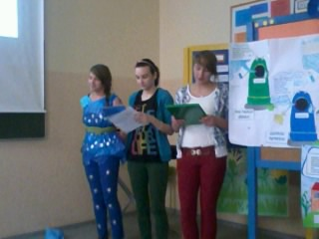
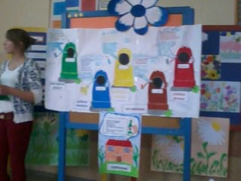
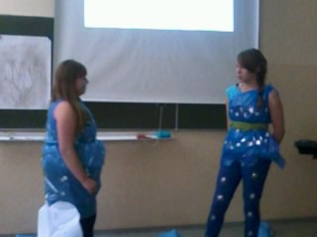
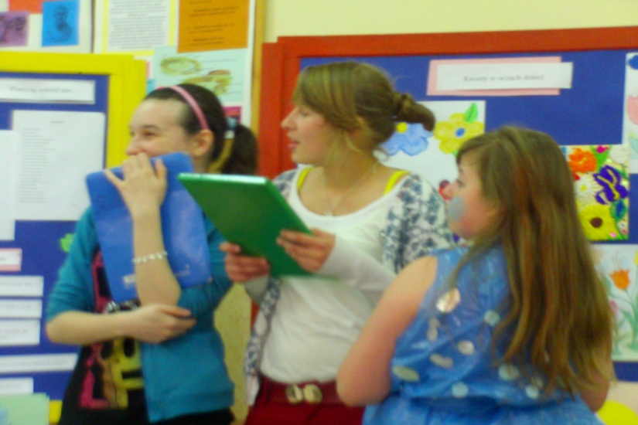
Zdjęcia z prezentacji

Slide 11
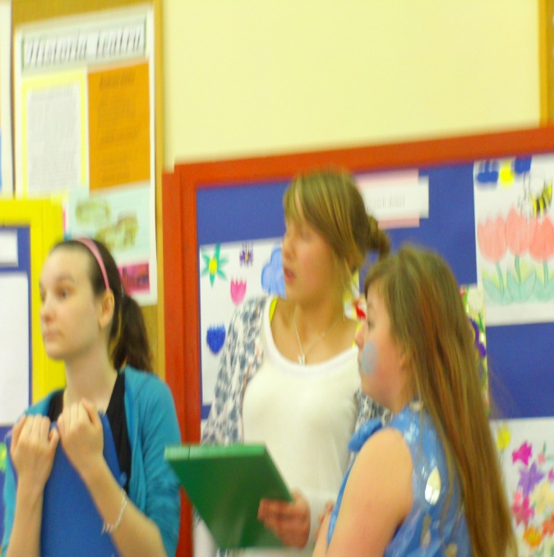
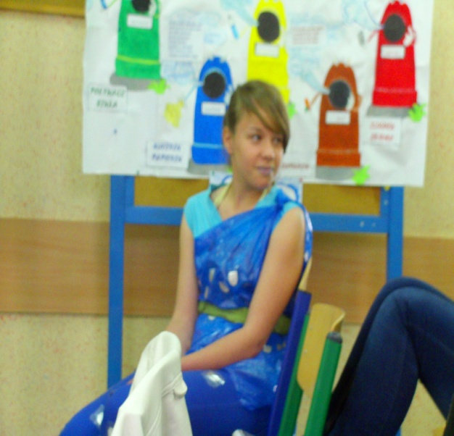
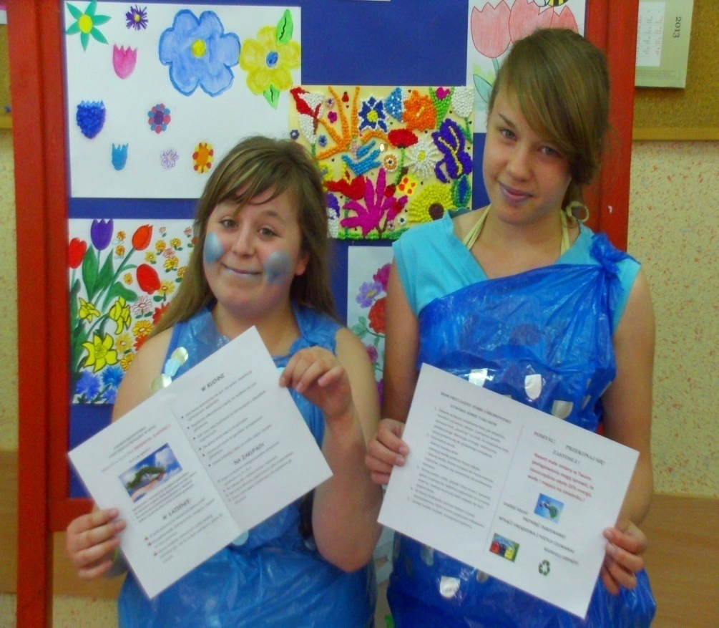

Slide 12
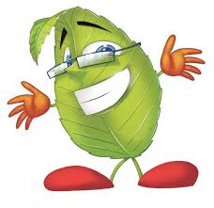
Dziękujemy za uwagę

